Slide 1










HOÀNG SA
TRƯỜNG SA

Slide 2
Em sẽ khuyên bạn điều gì trong tình huống sau?
a. Minh rủ các bạn tham gia cuộc thi “Tìm hiểu về đất nước, con người Việt Nam”. Ngọc lại khuyên các bạn không nên tham gia vì mất thời gian.
b. Thầy giáo yêu cầu giới thiệu về vẻ đẹp của quê hương, đất nước. Tuấn cho rằng “Quê mình nghèo, chẳng có gì đẹp”
c. Nhà trường phát động phong trào “Lá lành đùm lá rách”. Hương gom sách vở, đồ dùng học tập cũ để giúp các bạn khó khăn. Linh lại muốn cất đi làm kỉ niệm.
d. Trung băn khoăn: “Mình còn nhỏ thì chưa thể làm được việc gì để thể hiện tình yêu Tổ quốc”

Slide 3


Thảo luận theo nhóm và đưa ra lời khuyên cho bạn
THẢO LUẬN NHÓM

Slide 4

Khuyên Ngọc và các bạn tham gia vì sẽ khám phá được nhiều điều thú vị về đất nước và con người Việt Nam.
a. Minh rủ các bạn tham gia cuộc thi “Tìm hiểu về đất nước, con người Việt Nam”. Ngọc lại khuyên các bạn không nên tham gia vì mất thời gian.

Slide 5
Khuyên Tuấn rằng đất nước nào cũng có vẻ đẹp riêng. Hãy giới thiệu về vẻ đẹp của cảnh vật đất nước, quê hương của mình.
b. Thầy giáo yêu cầu giới thiệu về vẻ đẹp của quê hương, đất nước. Tuấn cho rằng “Quê mình nghèo, chẳng có gì đẹp”

Slide 6
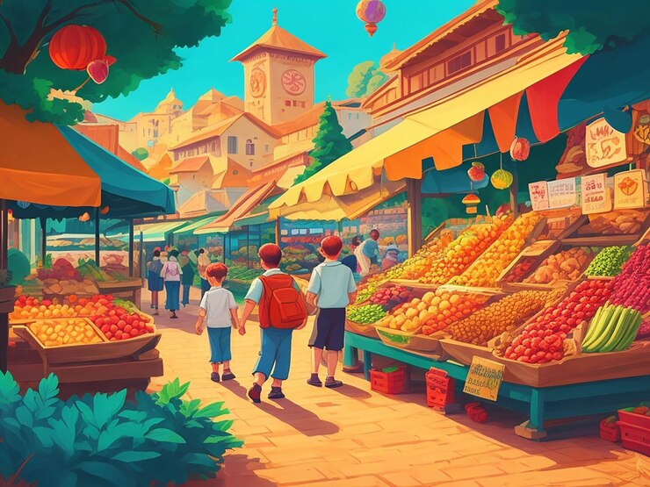


Quê hương đất nước của chúng ta có rất nhiều vẻ đẹp, cũng như bản thân chúng ta biết chia sẻ đồ dùng cho các bạn còn khó khăn.
Bản thân chúng ta còn nhỏ thì chúng ta làm việc nhỏ để góp phần thể hiện tình yêu quê hương, đất nước.

Slide 7




Slide 8



HS tập trung thành đội hình vòng tròn, quản trò đứng giữa vòng.
Cả lớp cử ra một bạn HS làm quản trò. Khi quản trò hô “Gió thổi! Gió thổi!”. Cả lớp hỏi: “Gió thổi đến đâu?”. Bạn quản trò sẽ hô tên một tỉnh/thành phố hoặc địa phương và chỉ một bạn HS bất kì. Bạn HS đó cần nêu được tên danh lam thắng cảnh ở địa phương đó.

